Slide 1
Синтезатор
Проект Панюшина Даниила по предмету «практикум на ЭВМ» 19Б12-пу

Slide 2
Цель работы:
Проект разрабатывается ради изучения возможностей аппаратно-программных средств Arduino.
Результат работы – устройство, повторяющее некоторые возможности синтезатора: воспроизведение звуковых волн разных форм, частот и амплитуд.

Slide 3
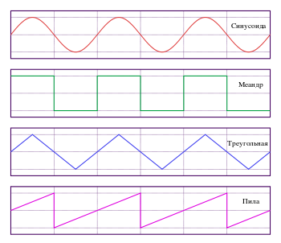
Требования к устройству:
Способность вывода 4 форм волн:
Синусоида
Меандр
Треугольная
Пила
Возможность изменения амплитуды (громкости), частоты и формы волны по изменению состояния кнопки (или другого устройства ввода) прямо во время работы устройства.
Отображение текущих настроек синтезатора на встроенном мониторе.

Slide 4
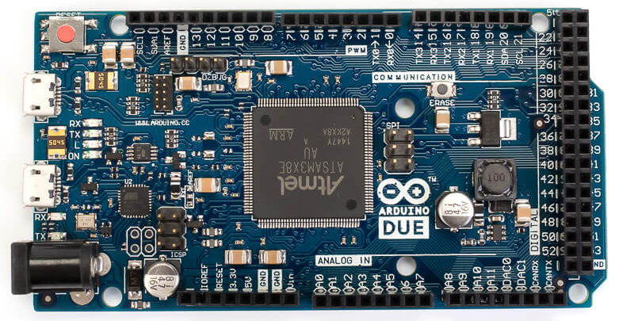
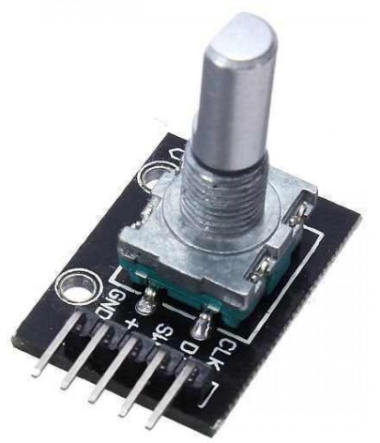
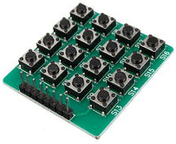
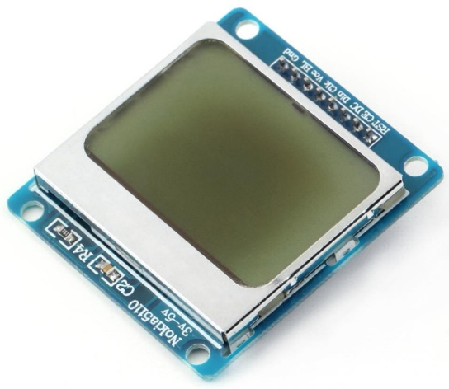
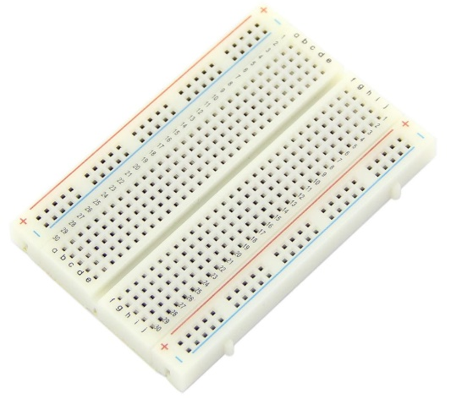
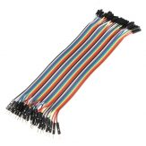
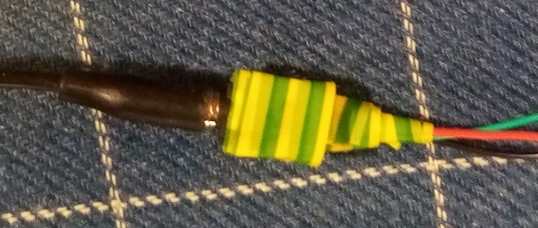
Используемое оборудование:
Плата Arduino Due
2 энкодера
Клавиатура 4 на 4
Монитор
Переходник с пина на mini-jack
Панельная плата
Провода

Slide 5
Реализация:
Воспроизведение волн реализовано через просчёт значения амплитуды: устройство вывода воспроизводит нужную амплитуду в нужный момент времени. Функция просчёта частоты зависит от частоты. Для синусоидальной волны используется таблица со значениями амплитуды (синус просчитать не удаётся «на лету») и для изменения частоты некоторые значения в этой таблице пропускаются.
Вывод значений на воспроизведение происходит в таймере, который не зависит от скорости основной функции loop(). Это необходимо из-за того, что скорость loop’а не позволяет воспроизводить звук без помех и шумов (скорость прохода по таблице амплитуд имеет большое значение).
Два энкодера служат для настройки амплитуды и частоты. Их значения считываются на каждой итерации loop().
Клавиатура необходима для выбора выводимой волны.
Текущие настройки волны выводятся на монитор (вывод на каждой итерации loop()).

Slide 6

Получившееся устройство:

